Slide 1
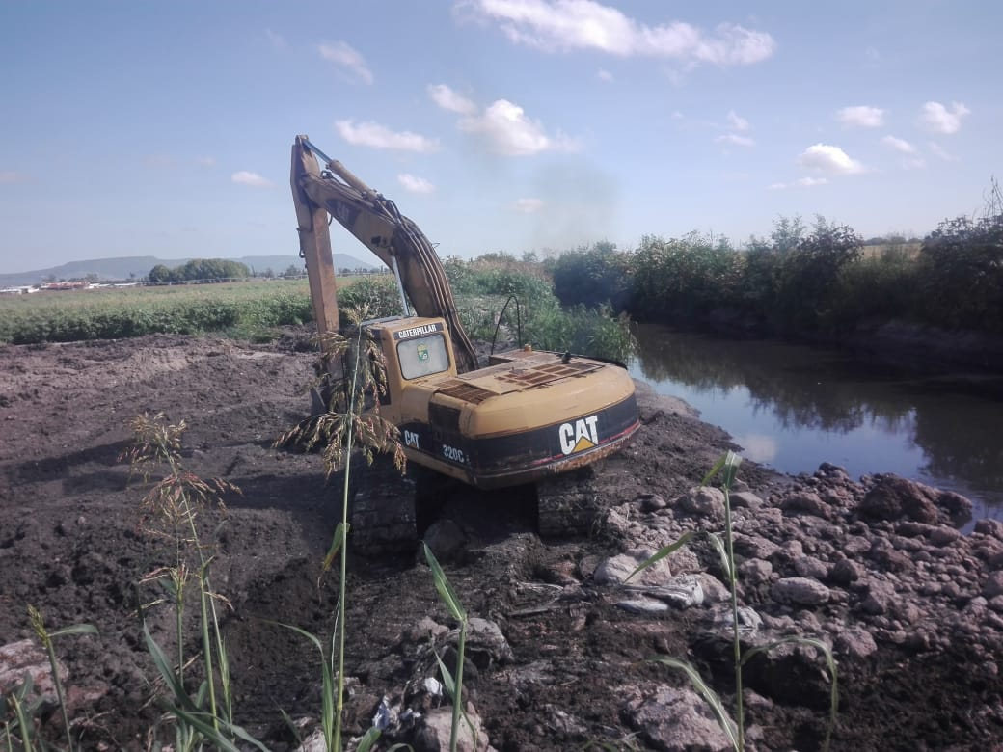
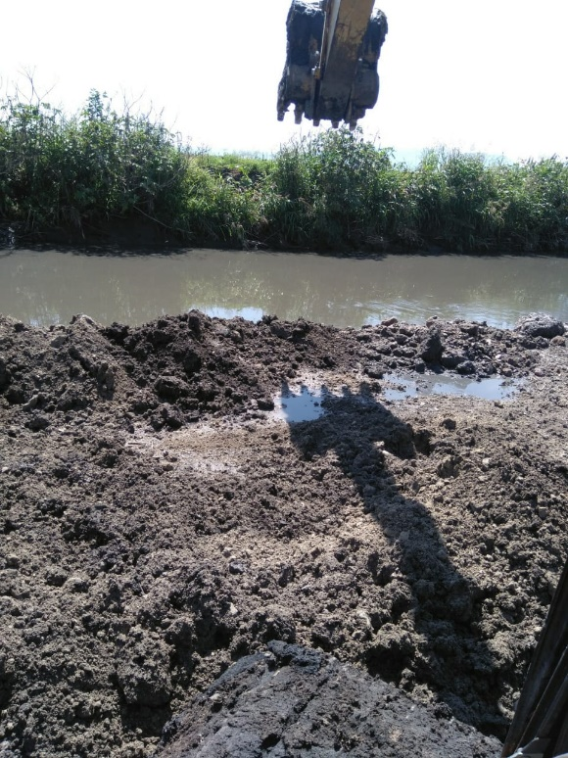
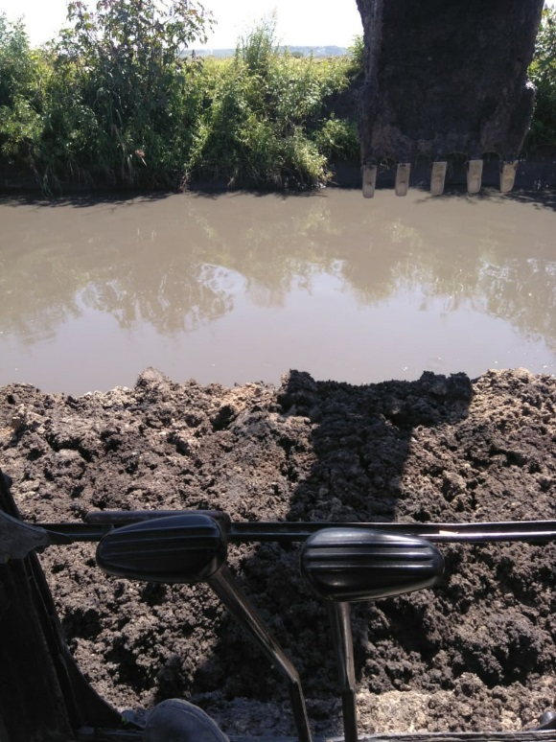
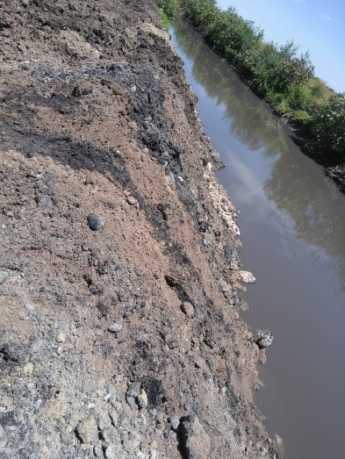
REPORTE MES DE SEPTIEMBRE MAQUINARIA
TRABAJOS EN LA COMUNIDAD MONTE QUEMADO
FECHA INICIO
CONCEPTO
FECHA TERMINO
02/09/2019
REPARAR BORDO DE ARROYO DEL RIO TURBIO
27/09/2019

Slide 2
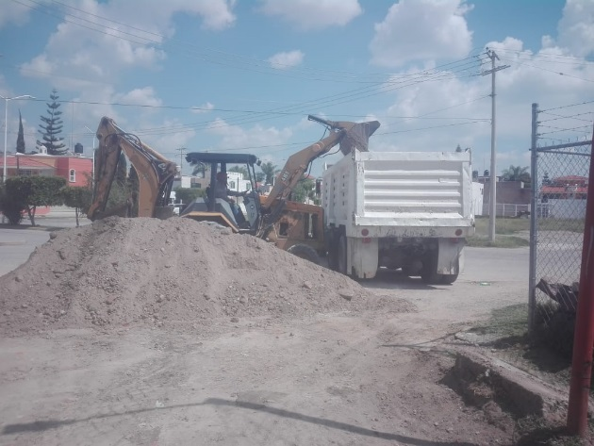
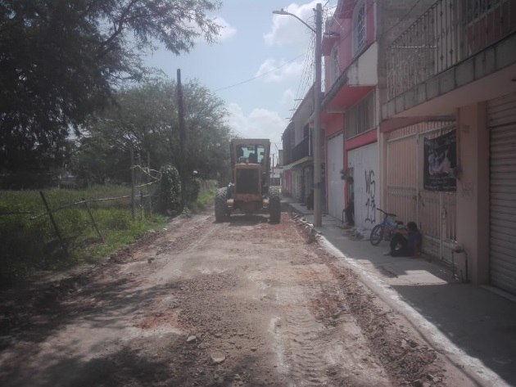
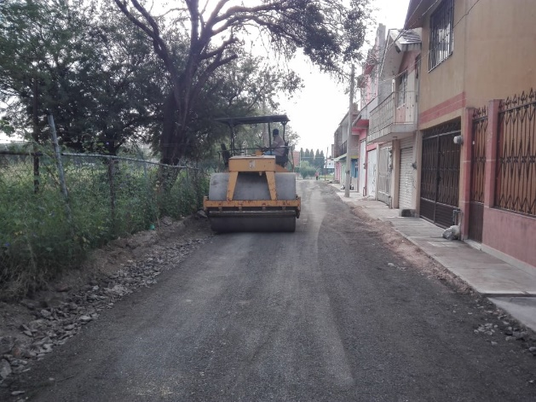
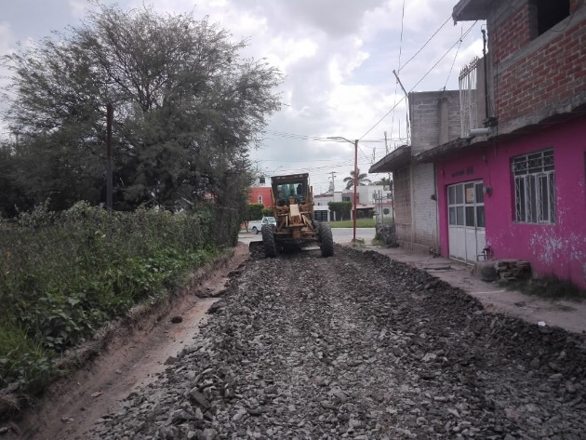
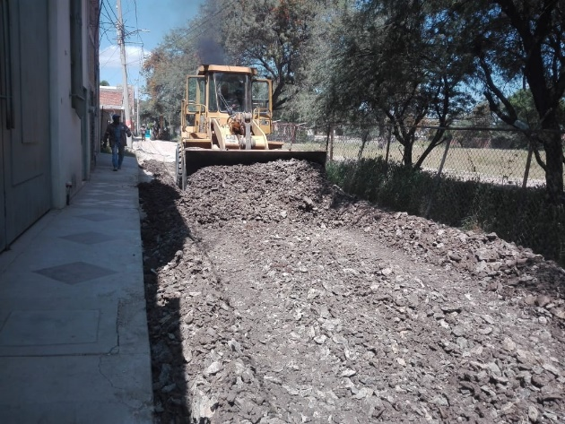
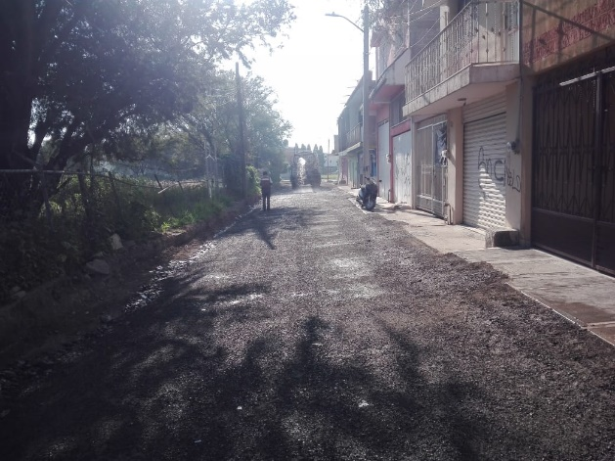
REPORTE MES DE SEPTIEMBRE MAQUINARIA
TRABAJOS EN CALLE PRIVADA JOSE MARIA JUAREZ DEL BARRIO DE SAN ANTONIO
FECHA INICIO
CONCEPTO
FECHA TERMINO
05/09/2019
ABRIR CAJA, COLOCAR POLVILLO Y CASCAJO
26/09/2019

Slide 3
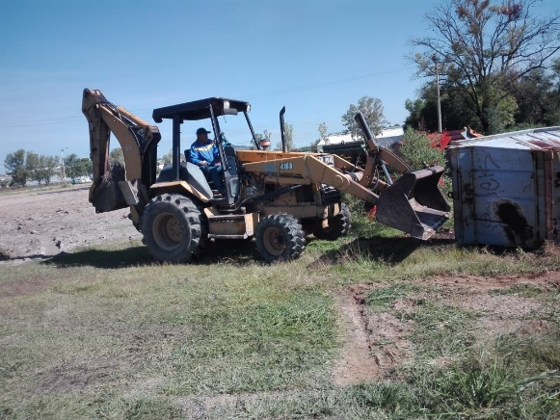
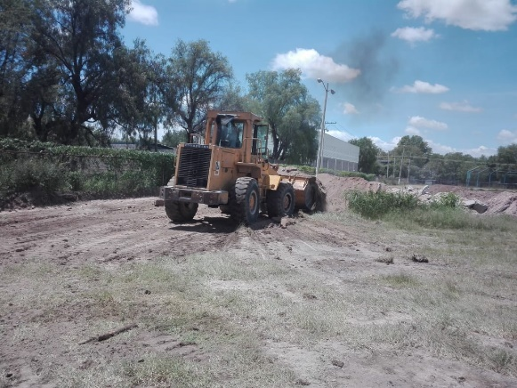
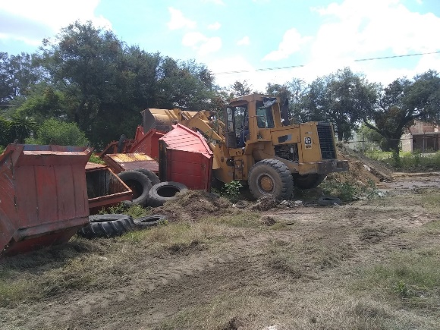
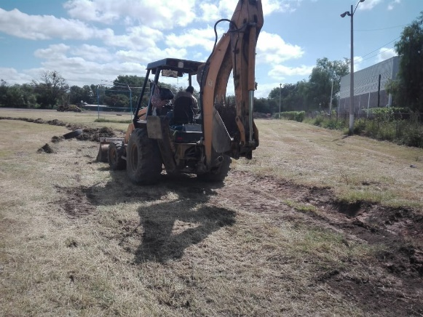
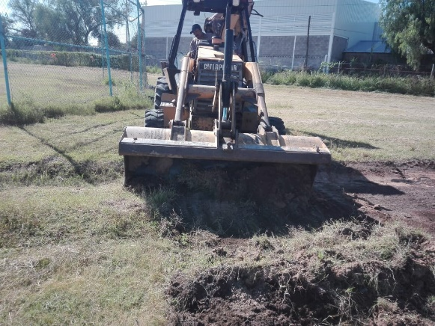
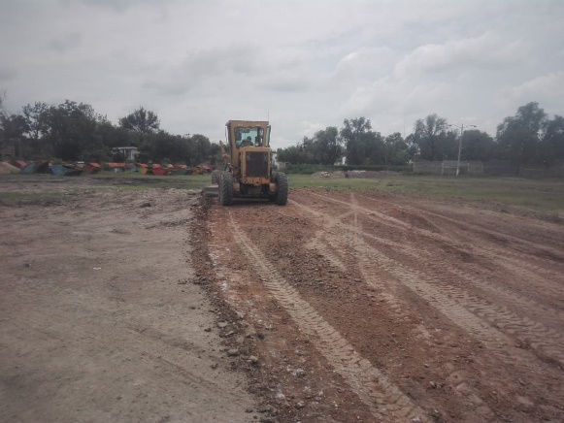
REPORTE MES DE SEPTIEMBRE MAQUINARIA
TRABAJOS EN INSTALACIONES DE LA FERIA
FECHA INICIO
CONCEPTO
FECHA TERMINO
06/09/2019
LIMPIEZA, ABRIR CANALES
27/09/2019

Slide 4
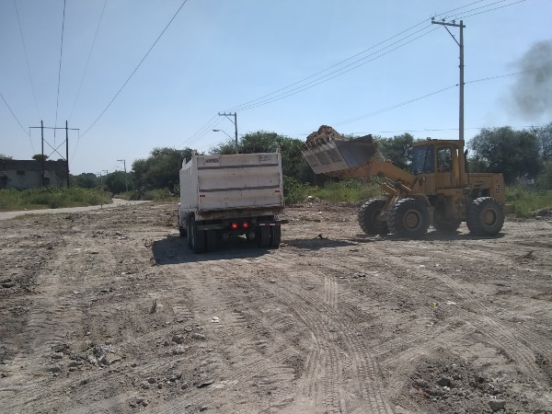
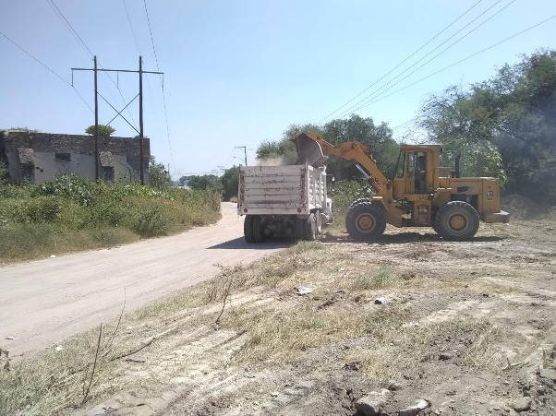
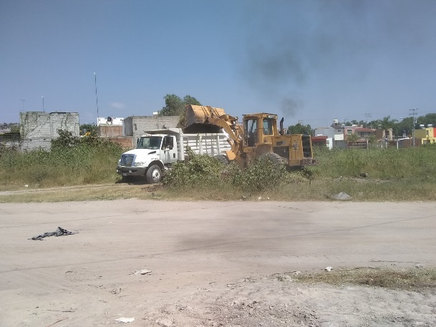
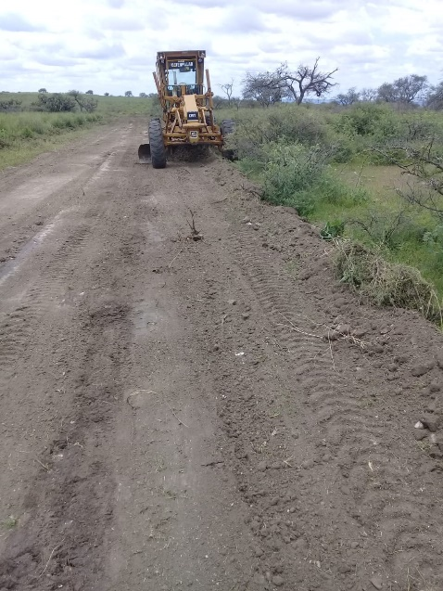
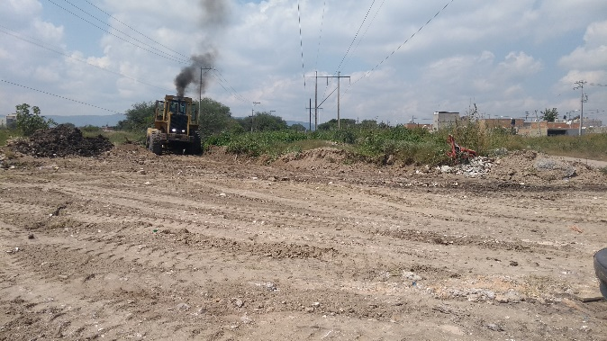
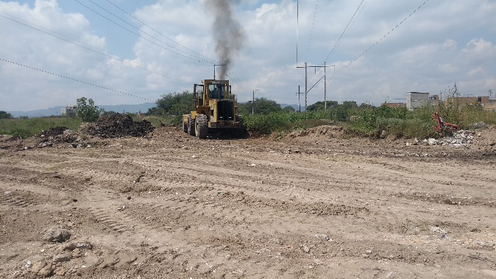
REPORTE MES DE SEPTIEMBRE MAQUINARIA
TRABAJOS EN COLONIA EX HACIENDA DE SANTIAGO
FECHA INICIO
CONCEPTO
FECHA TERMINO
25/09/2019
TRAZO Y LIMPIEZA DE BLVD. VENUSTIANO CARRANZA
30/09/2019

Slide 5
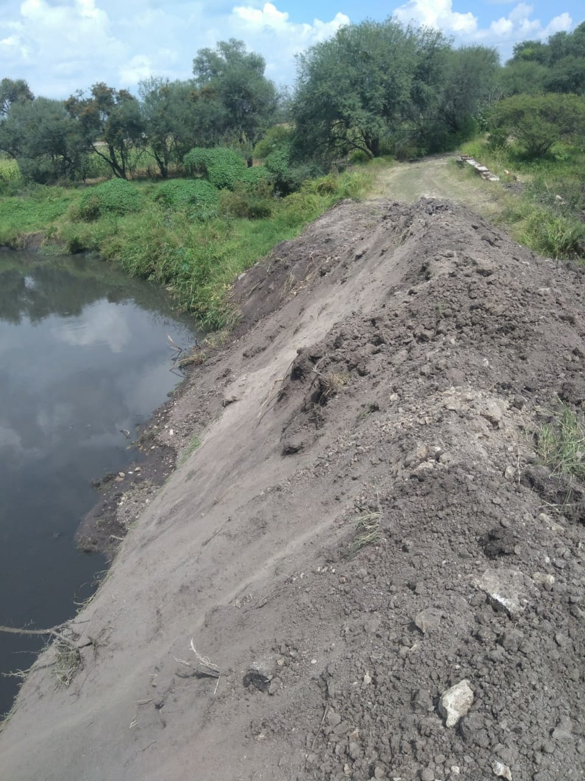
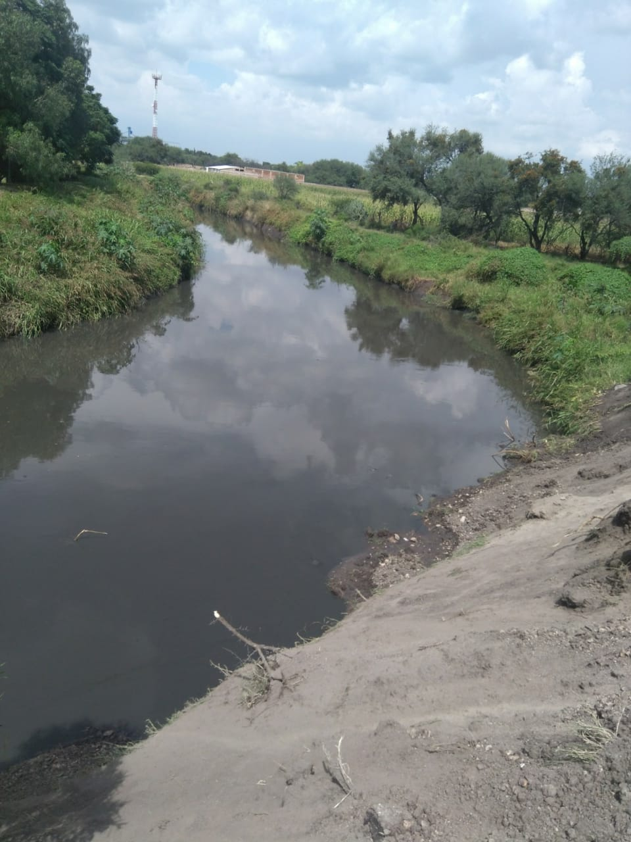
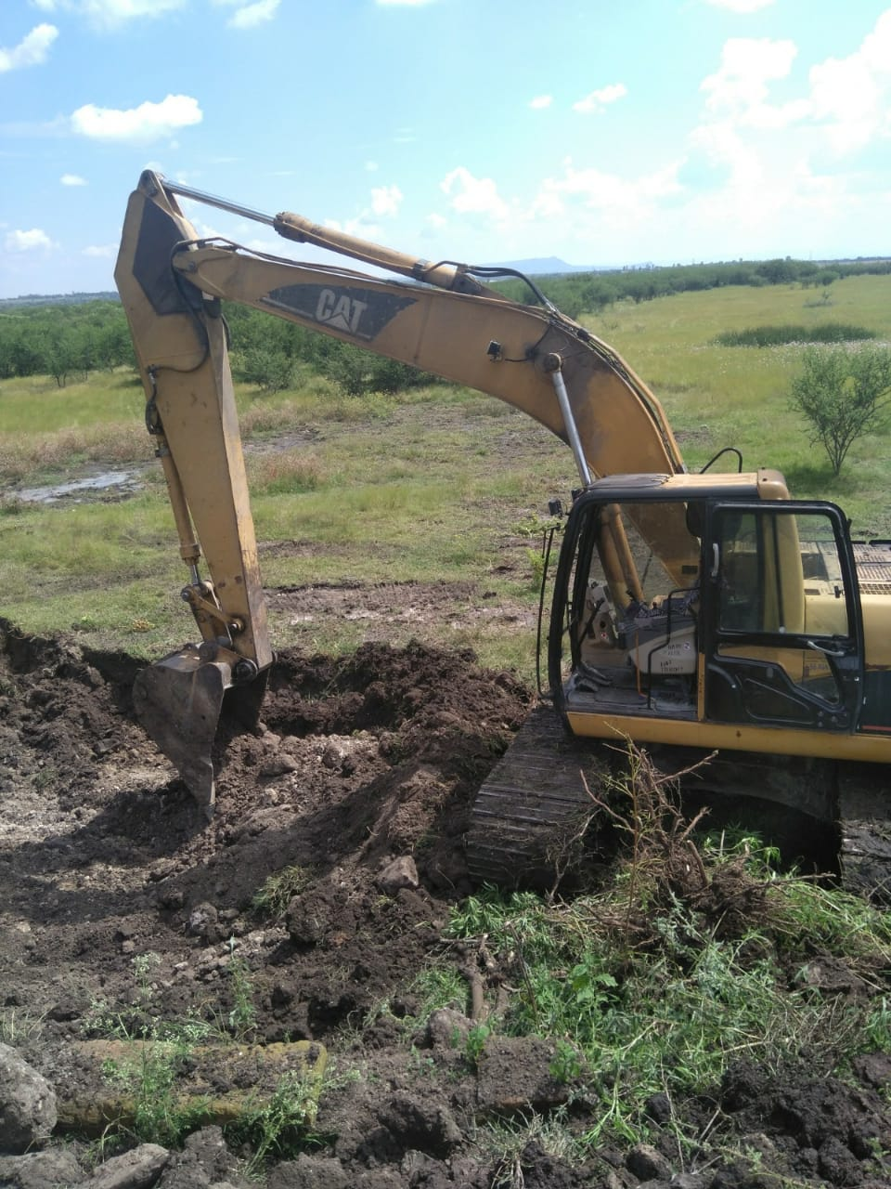
REPORTE MES DE SEPTIEMBRE MAQUINARIA
TRABAJOS EN LA COMUNIDAD DE SAN ROQUE DE TORRES
FECHA INICIO
CONCEPTO
FECHA TERMINO
30/09/2019
REFORZAMIENTO DE BORDO
30/09/2019

Slide 6
SOLICITUDES RECIBIDAS
EN EL MES DE SEPTIEMBRE
CONTROL | SOLICITANTE | SOLICITUD | LUGAR | FECHA DE INGRESO | MODALIDAD | OBSERVACIONES
393 | AGUSTINA VENEGAS LOPEZ | VIAJES DE TEPETATE PARA LA CALLE QUE BAJA POR LA ESCUELA Y HACVIA EL CAMINO DE LA ESQUINA A LA DERECHA | CALIFORNIA | 09/09/2019
397 | REYNA DIAZ FLORES | SOLICITUD DE REHABILITACION DE CAMINOS CON MATERIAL Y MAQUINARIA | EL TECOLOTE | 04/09/2019 | MATERIAL, MAQUINARIA Y CAMIONES
399 | J JESUS RIVAS FRANCO DELEGADO | SOLICITUD DE MAQUINARIA PARA REHABILITAR CAMINOS PARA FIESTA | SAN ISIDRO | 10/09/2019 | MAQUINARIA
401 | SEVERO CORDOVA DURON | REHABILITACION DE LA CALLE ALCALA | COLONIA HIDALGO | 11/09/2019
406 | ANTONIO VILLA ORNELAS DELEGADA | REHABLITACION DE LOS CAMINOS RIO TURBIO Y CAMINO PRINCIPAL | LA GLORIA | 18/09/2019
410 | JOSE ANDRES MORALES DELEGADO | REHABILITACION CON MATERIAL DEL CAMINO QUE VA DE LA CARRETERA DEL SAUZ DE ARMENTA A LA COMUNIDAD LA PEÑA | LA PEÑA | 18/09/2019
411 | ROBERTO GAMIÑO ROMERO DELEGADO 4772064090 | REHABILITACION DE LA CALLE ADOLFO LOPEZ MATEOS Y CALLE SANTA ROSA DE LA COMUNIDAD | JALAPA | 18/09/2019
412 | PROFR. JUAN ANTONIO LOZANO CASTRO DIRECTOR DE COMUDE | SOLICITUD DE RENIVELACION DE CAMINO PRINCIPAL PARA EVENTO DEPORTIVO | LOMA DE SAN RAFAEL | 17/09/2019 | MAQUINARIA
420 | JESUS RODRIGUEZ ALMEIDA 4771408535, 4761468110 | REHABILITACION DE LAS CALLES Ramon, Calle maria del Rayo y calle Miguel Angel | LOS PEDROZA | 23/09/2019

Slide 7
SOLICITUDES RECIBIDAS
EN EL MES DE SEPTIEMBRE
CONTROL | SOLICITANTE | SOLICITUD | LUGAR | FECHA DE INGRESO | MODALIDAD | OBSERVACIONES
421 | JESUS RODRIGUEZ ALMEIDA 4771408535, 4761468110 | MATERIAL Y MAQUINARIA PARA LA REHABILITACION DE LSA CALLES DE LA COMUNIDAD | LOS PEDROZA | 23/09/2019
426 | REGINO GUERREO 4761041366 | SOLICITUD DE MATERIAL Y MAQUINARIA PARA REVESTIR EL CAMINO REAL DE LA COMUNIDAD | BARRIO DE GUADALUPE DEL MEZQUITILLO | 25/09/2019
429 | FABIOLA AVILA RIOS DELEGADA | REHABILITACION DE LA CALLE 5 DE MAYO CON CASCAJO | SAN ROQUE DE TORRES | 25/09/2019

Slide 8
SOLICITUDES ATENDIDAS
EN EL MES DE SEPTIEMBRE
CONTROL | SOLICITANTE | SOLICITUD | LUGAR | FECHA DE INGRESO | MODALIDAD | OBSERVACIONES
399 | J JESUS RIVAS FRANCO DELEGADO | SOLICITUD DE MAQUINARIA PARA REHABILITAR CAMINOS PARA FIESTA | SAN ISIDRO | 10/09/2019 | MAQUINARIA | ATENDIDO DEL 09 AL 13 SEPT.
412 | PROFR. JUAN ANTONIO LOZANO CASTRO DIRECTOR DE COMUDE | SOLICITUD DE RENIVELACION DE CAMINO PRINCIPAL PARA EVENTO DEPORTIVO | LOMA DE SAN RAFAEL | 17/09/2019 | MAQUINARIA | ATENDIDO EL 18 DE SEPTIEMBRE
420 | JESUS RODRIGUEZ ALMEIDA 4771408535, 4761468110 | REHABILITACION DE LAS CALLES Ramon, Calle maria del Rayo y calle Miguel Angel | LOS PEDROZA | 23/09/2019 |  | ATENDIDO DEL 23 AL 27 DE SEPTIEMBRE

Slide 9
REPORTE MES DE SEPTIEMBRE
MAQUINARIA
CONSUMO DE COMBUSTIBLE
MAQUINARIA Y/O VEHICULO | LITROS DE COMBUSTIBLE | TIPO COMBUSTIBLE
TOLVA OP-003 | 0 | DIESEL
TOLVA OP- 008 | 0 | DIESEL
TOLVA OP-009 | 2,399 | DIESEL
TOLVA OP-010 | 1,183 | DIESEL
MOTOCONFORMADORA 140 G OP-017 | 2,170 | DIESEL
MOTOCONFORMADORA 12 G OP-016 | 420 | DIESEL
VIBROCOMPACTADOR DYNAPAC OP020 | 1,680 | DIESEL
PAY LOUDER OP-018 | 1,608 | DIESEL
BULL DOSER D-8K OP-021 | 2,843 | DIESEL
EXCAVADORA OP-023 | 3,150 | DIESEL
RETROEXCAVADORA OP-024 | 853 | DIESEL
DUO PACTOR OP-019 | 0 | DIESEL
BOBCAT MINICARGADOR OP-022 | 86 | DIESEL
TANQUE DE COMBUSTIBLE | 15,307 | DIESEL
CAMIONETA TORNADO OP-012 | 0 | GASOLINA
CAMIONETA FORD OP-014 | 581 | GASOLINA
MAQUINARIA DE APOYO | 600 | DIESEL
BACHEO | 110 | DIESEL
TRACTOCAMION OP-026 | 0 | DIESEL
RETROEXCAVADORA CASE OP-032 | 875 | DIESEL
TOLVA OP-031 | 1,917.78 | DIESEL
TOTAL DIESEL | 19,894.78
TOTAL GASOLINA | 581

